Slide 1
金山WPS+走进西北大学
北京金山办公软件股份有限公司

Slide 2
金山公司简介
01
金山公司及WPS 2019简介
目
录
Contents
02
WPS+一站式云服务
03
WPS+如何注册？
04
WPS+如何使用？

Slide 3
公司简介

Slide 4


金山集团架构
金山软件旗下拥有西山居、猎豹移动、金山云以及WPS等四家子公司。
WPS主要专注办公软件，是金山软件集团战略中重要的企业级业务。

Slide 5
WPS 已成为中国首屈一指的办公软件
3
亿
全线产品月活
WPS Office 2019
WPS Office 97
支持 windows 平台
WPS Office 2005
个人免费下载
WPS Office 2010
繁体版（台湾）
WPS+ 2016
WPS Office 2012
WPS Office 2013
金山创始人求伯君
推出 WPS1.0
WPS 打响政府采购第一枪
WPS Office 2007
日文版（东京）
WPS Office for Andriod 发布
WPS Office
for iOS 发布
WPS+ 云办公
平台上线
WPS 推出系列增值服务产品
1988
1997
2000
2005
2006
2010
2012
2012
2013
2013
2015.5
2015.12
2017
2018.7
WPS 领先 ---- 被替代 ---- 模仿 ---- 兼容 ---- 替代 ---- 弯道超越

Slide 6
WPS 2019简介

Slide 7
WPS与微软的差异、兼容
微软兼容
格式兼容
界面兼容
操作兼容
功能兼容
兼容效果达到90%能够满足日常工作的需求
相关差异将在后续场景应用中演示介绍
90%

Slide 8








WPS与微软的差异、兼容
微软兼容
文字
Writer
Word
WPS
DOC/DOCX
表格
Spreadsheets
XLS/XLSX
ET
Excel
演示
Presentation
DPS
PowerPoint
PPT/PPTX

Slide 9





版本差异
WPS版本差异
WPS
2016
+
+
+
=
WPS 2019
智能工作区
内置浏览器
推荐模板
云文档整合
团队消息提醒
更多特色工具
公办应用中心
专属客服
更多……

Slide 10
WPS+ 一站式云服务

Slide 11













WPS+一站式云办公服务
云端存储
在线预览
云端编辑
多人协同
历史版本
外链分享
全文检索
管理后台
云文档
WPS Office
云文档
模板首页
权限管控
数字水印
明文水印
文件加密
正版WPS Office
文档安全

Slide 12

移动电话
平板电脑
手提电脑
台式电脑
全平台
办公无忧
Windows
Mac
Linux
Android
IOS
Notes:
这个账号是可以全平台使用的。

Slide 13
WPS+如何注册账户

Slide 14
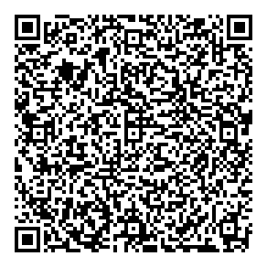
一、注册账户（扫描加入即可）

Slide 15
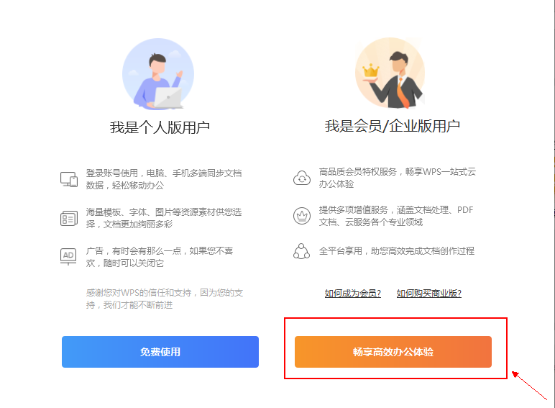
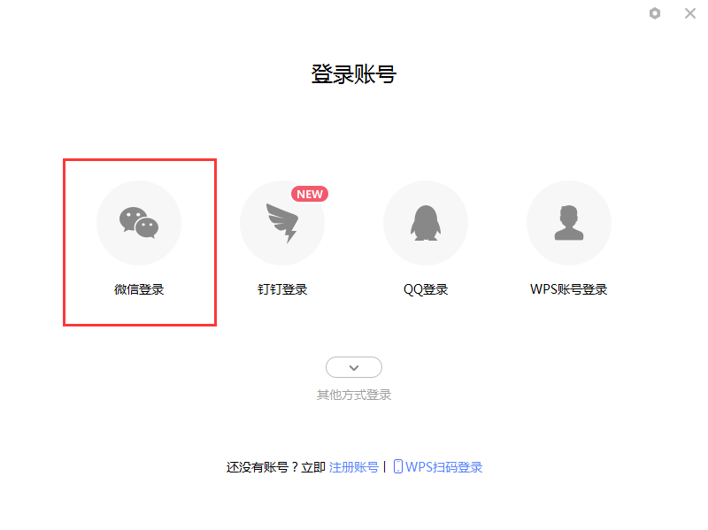
二、在电脑上登录使用WPS office？

Slide 16

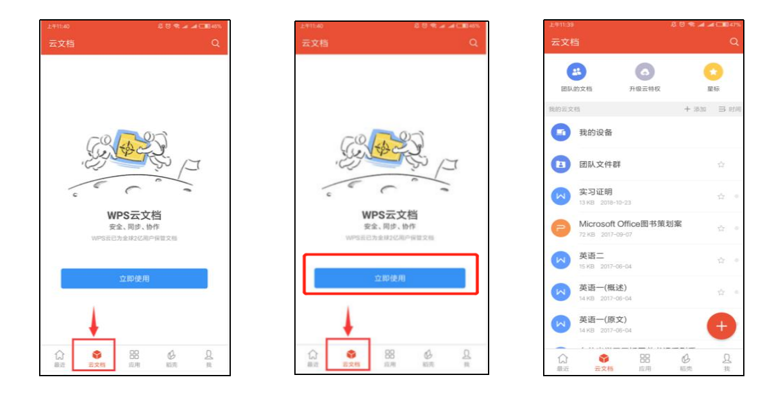
三、在移动端WPS登录使用WPS office？
使用手机 WPS Office APP 端登录进入【云文档】使用即可

Slide 17
WPS+如何使用

Slide 18

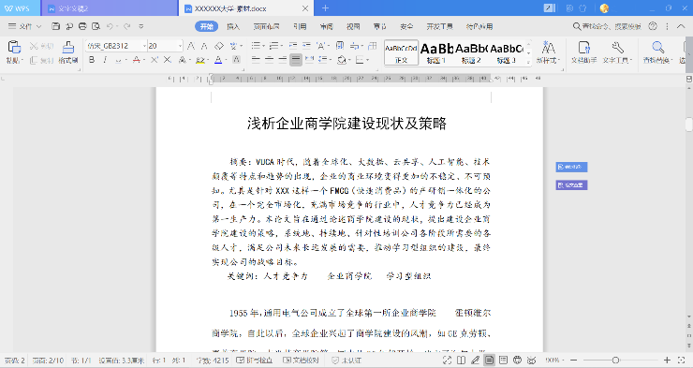
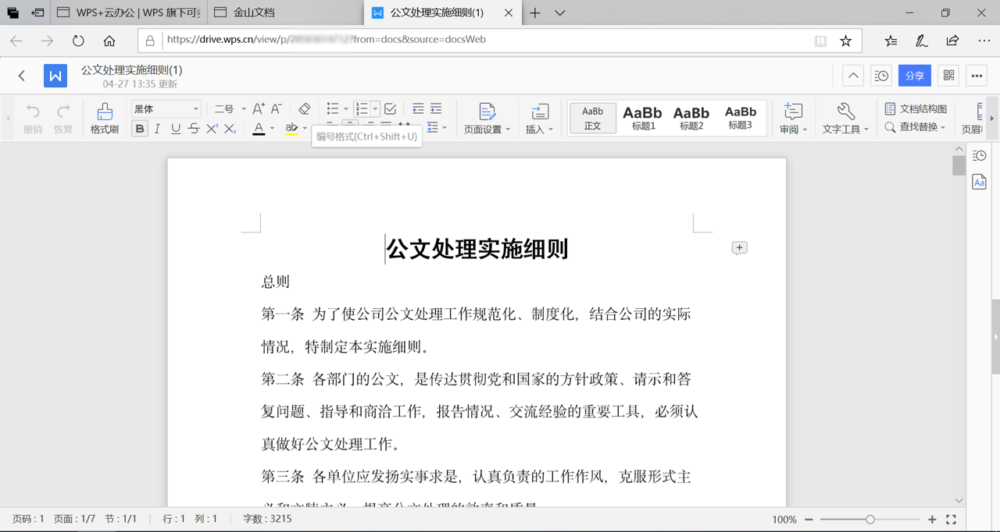


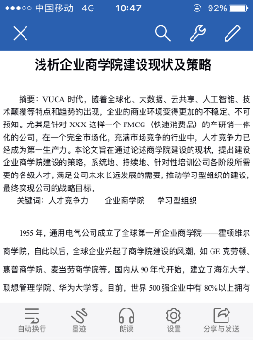

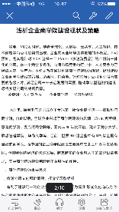
1、随时随地备课/批阅

Slide 19
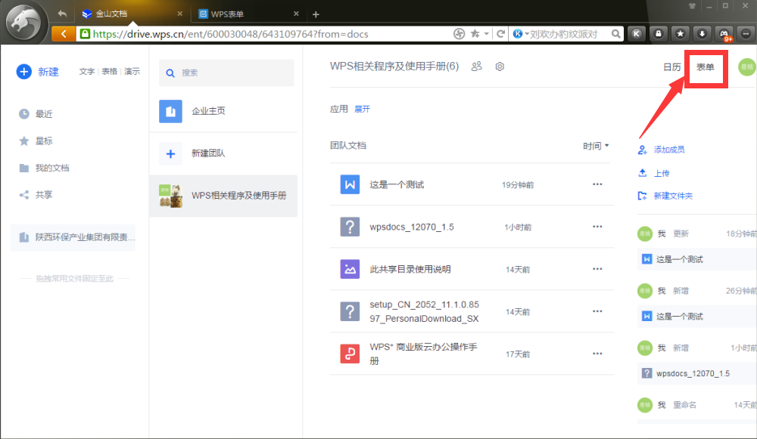
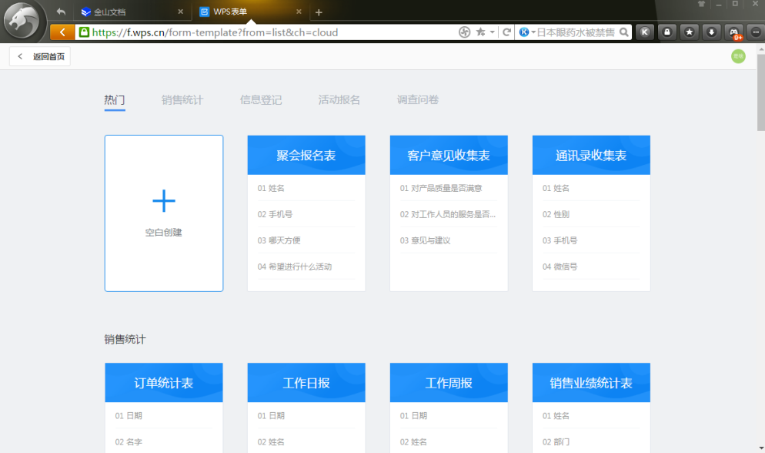
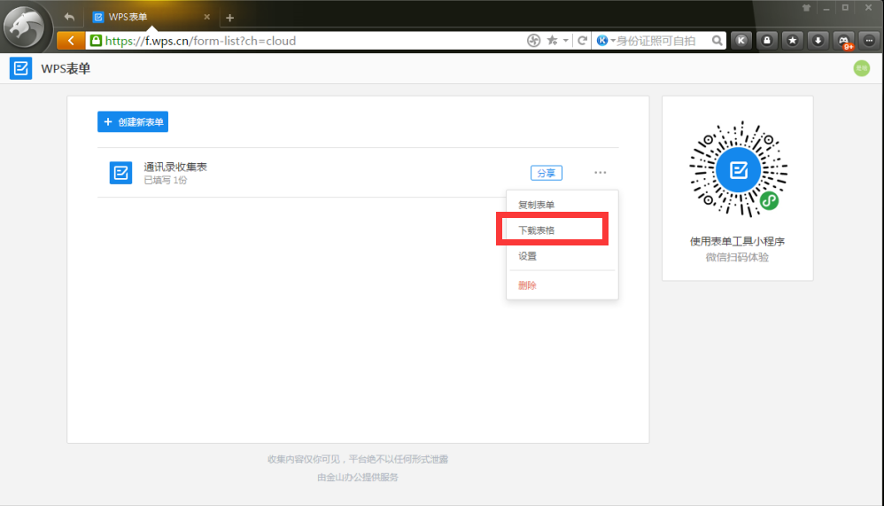
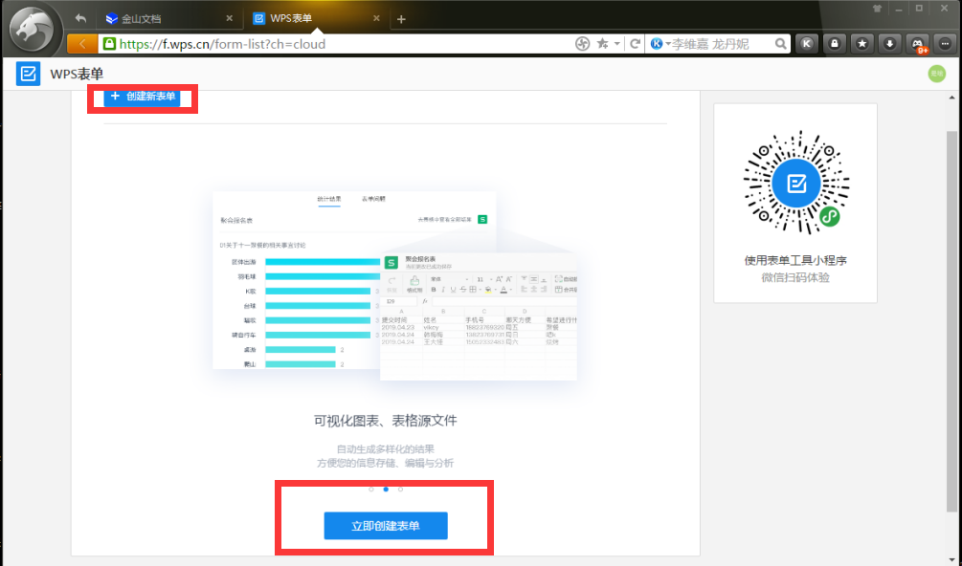
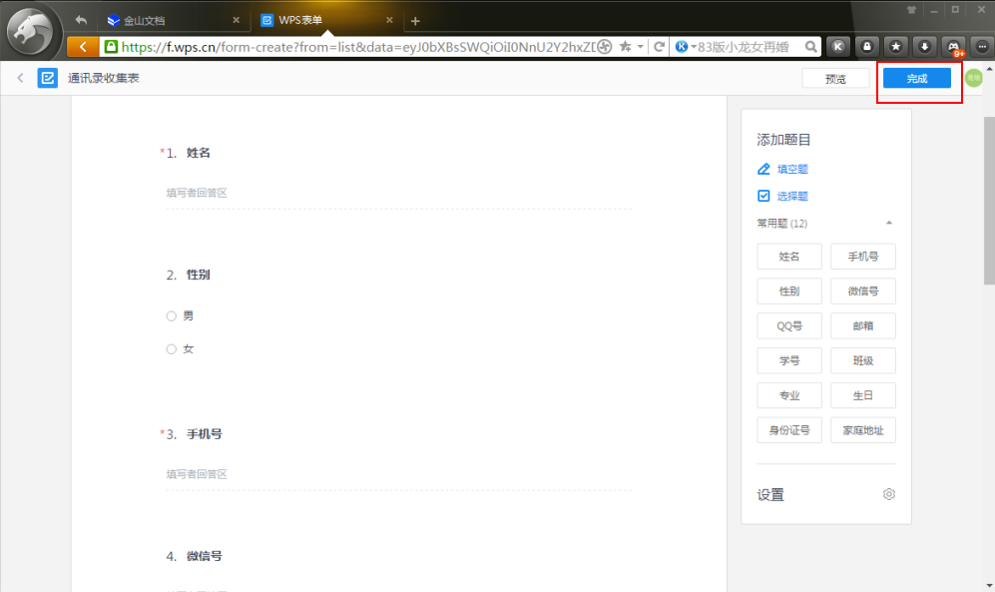
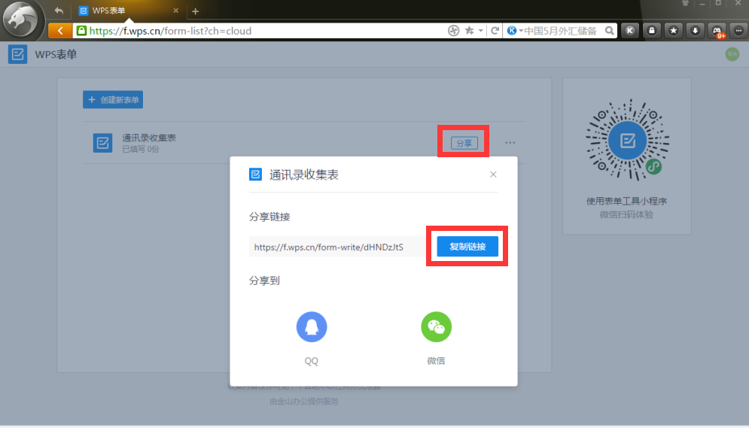
2、轻松进行信息收集

Slide 20
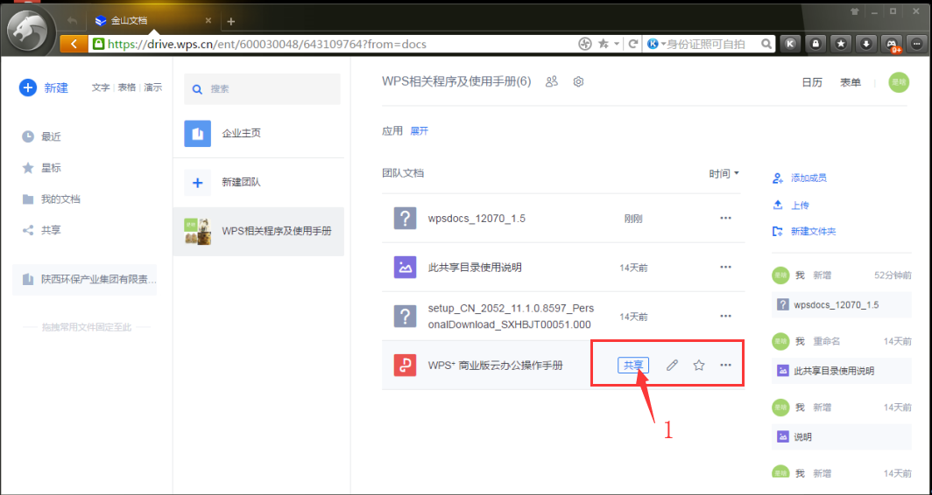
3、教学和学习资源轻松分享
当你想把文档转发给他人的时候，你只需要点击文档旁边的【共享】按钮，直接把生成的链接发给对方即可：

Slide 21
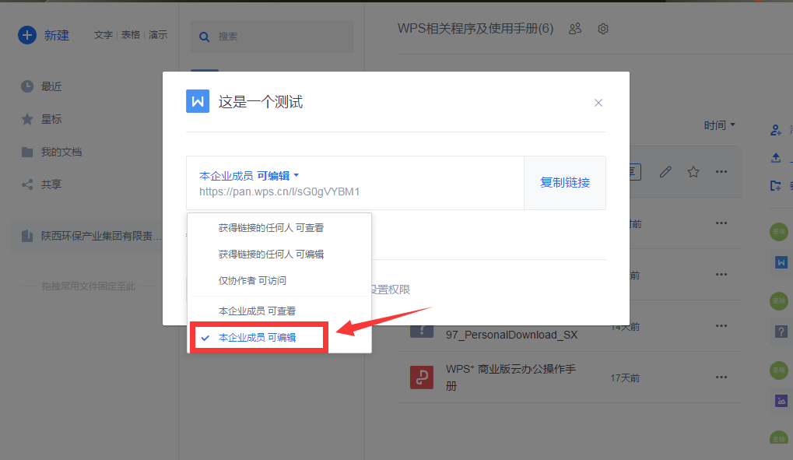
4、教案协同编辑
首先，先把文档上传到【金山文档】中，接着在生成文档链接以后，将链接的权限设置为【可编辑】：
这样他点开链接以后就能直接编辑文档，并在上面留下他的修改意见了；
而你也同样可以在线修改这个文档，并且你们在修改这个文档时，双方的屏幕都是可以同步显示的。

Slide 22
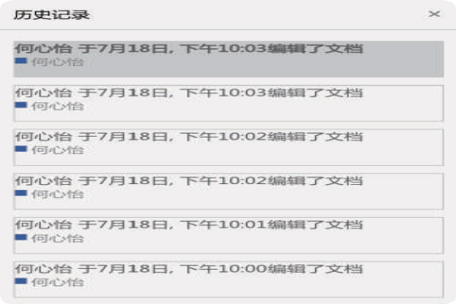
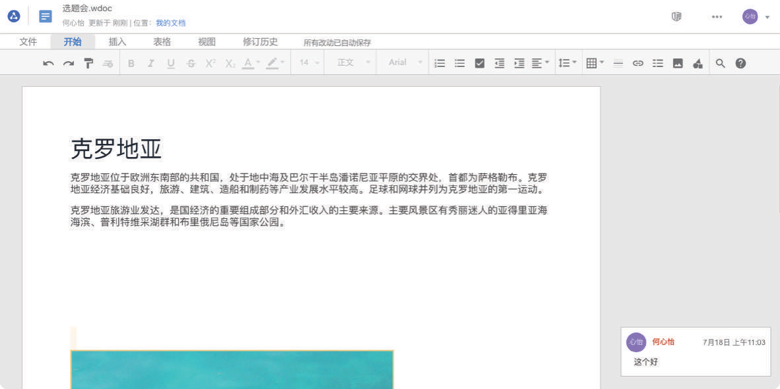


4、教案协同编辑
SHAY于7月18日，上午11:03编辑了文档
6+$<
SHAY
Rossi于7月16日，下午1:46编辑了文档
Rossi
Lee于7月16日，下午1:50编辑了文档
SHAY
选题会
SHAY于7月16日，下午1:32编辑了文档
Lee
SHAY
毕业生答辩
SHAY
Rossi于7月16日，下午1:26编辑了文档
新生辅交流会
Rossi
大学生创新发明会
SHAY于7月16日，下午1:22编辑了文档
Rossi
SHAY
留学生交流会
SHAY
SHAY
同意

Slide 23
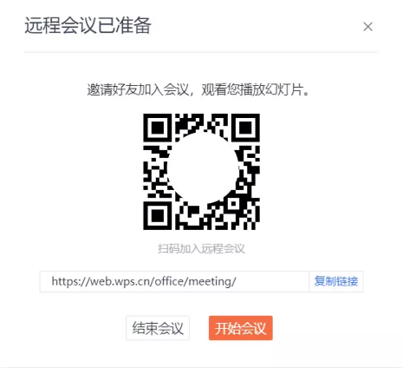
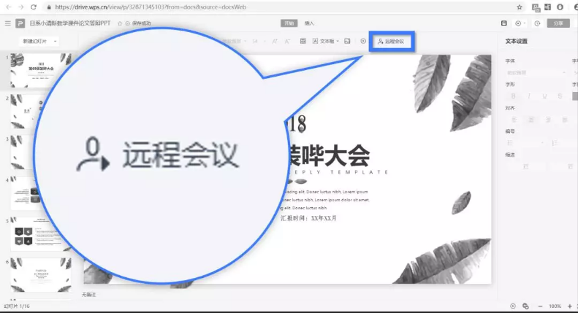

5、与老师和同学进行PPT远程会议

Slide 24
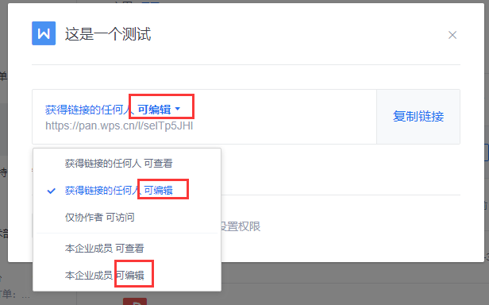
6、便捷收集多人信息或群发文档
先把表格上传到金山文档中，再生成一个【共享】链接，将权限设置为【所有人可编辑】，接着把文档链接群发给所有人：
最后你需要做的，静静地等他们把表格填好就行~

Slide 25
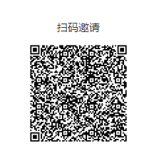
……
西北大学正版WPS软件下载地址：http://zhengban.nwu.edu.cn/

Slide 26
THANKS
谢谢聆听

